Slide 1
Объектно-ориентированный анализ и проектирование
Моисеев Александр Николаевич
Object-Oriented Analysis and Design (OOA&D)
Введение

Slide 2
Важнейшие навыки разработчика
Алгоритмы и программирование
ООП
UML
Паттерны проектирования
Процесс
Архитектура
Notes:
Совет. Добавьте сюда свои заметки докладчика.

Slide 3
Основные разделы курса
UML
Паттерны проектирования
Архитектурные решения
Notes:
Совет. Добавьте сюда свои заметки докладчика.

Slide 4
Литература
Первоисточники:
  http://www.uml.org.
  Гамма Э., Хемл Р., Джонсон Р., Влиссидес Дж. Приемы объектно-ориентированного проектирования. Паттерны проектирования.
  Ларман К. Применение UML и шаблонов проектирования (2-е издание).
  Фаулер М. Архитектура корпоративных программных приложений.
Прочее:
  Фаулер М. UML. Основы (3-е издание).
  Буч Г., Рамбо Д., Якобсон И. Язык UML. Руководство пользователя (2-е издание).
  Арлоу Д., Нейштадт А. UML 2 и Унифицированный процесс. Практический объектно-ориентированный анализ и проектирование (2-е издание).
  Другая литература про UML 2 и паттерны проектирования.

Slide 5
Unified Modeling Language
Краткая историческая справка
60-е – 90-е годы XX века: появление и становление языков ООП;
1988 – 1994: «война методов»;
1994: начало создания UML;
1995: представление UML 0.8;
1997: UML 1.1 принят в качестве стандарта на общем собрании всех членов Object Management Group (OMG);
2005: UML 2.0;
2015: UML 2.5.
Notes:
Совет. Добавьте сюда свои заметки докладчика.

Slide 6
Запомните эти фамилии
Гради Буч
Джим Рамбо
Айвар Джекобсон (Якобсон)

Slide 7
Назначение UML
визуализация,
специфицирование,
конструирование,
документирование
артефактов процессов разработки (проектов)

Slide 8
Артефакт проекта
Артефакт проекта – любой объект, созданный или использующийся в ходе разработки программной системы
Конкретные:
  исполняемый файл,
  библиотека,
  исходный код,
  эскиз интерфейса.
Абстрактные:
  модель проекта,
  архитектура системы,
  способ решения задачи.
Notes:
Совет. Добавьте сюда свои заметки докладчика.

Slide 9
Функции UML
Визуализация:
  независимое от языка программирования графическое представление моделей программной системы.
Специфицирование:
  набор средств для построения точных, недвусмысленных и полных моделей.

Slide 10
Функции UML
Конструирование:
  прямое и обратное проектирование.
Документирование:
  набор средств для ведения и систематизации документации проекта.

Slide 11
Конструкция UML
алфавит
ABCDEF…xyz012…9:=()+-…
грамматика и синтаксис
Employee
Job
Notes:
Совет. Добавьте сюда свои заметки докладчика.

Slide 12
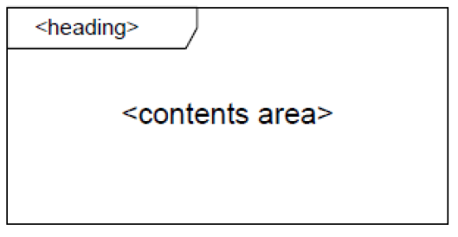
Диаграмма

Slide 13
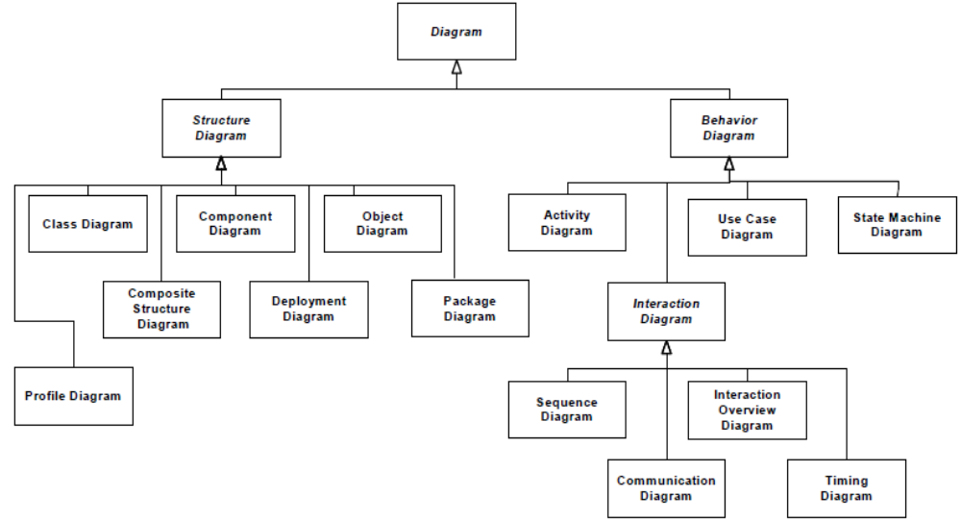
Типы диаграмм

Slide 14
Типы диаграмм
Диаграммы структуры:
  Диаграммы классов.
  Диаграммы объектов.
  Диаграммы компонентов.
  Диаграммы размещения (развертывания).
  Диаграммы составных структур.
  Диаграммы пакетов.
  Диаграммы профилей (профайлов).

Slide 15
Типы диаграмм
Диаграммы поведения:
  Диаграммы прецедентов (вариантов использования).
  Диаграммы деятельности.
  Диаграммы состояний.
  Диаграммы коммуникации.
  Диаграммы последовательности.
  Диаграммы обзора взаимодействий.
  Временные диаграммы.
Диаграммы взаимодействия

Slide 16
Как применять UML
Создание эскизов:
  свободный стиль
  неполнота
  нарушение стандарта
  результат - диаграммы
Проектирование:
  соблюдение стандарта и корпоративных правил
  полнота и точность моделей
  результат - модели

Slide 17
Архитектура, управляемая моделью
MDA – Model Driven Architecture
UML
Platform
Independent
Model
Platform
Specific
Model

Slide 18
Прямое и обратное проектирование
прямое
Модель
Код
обратное

Slide 19
Никто не знает UML

